Slide 1
স্বাগতম

Slide 2
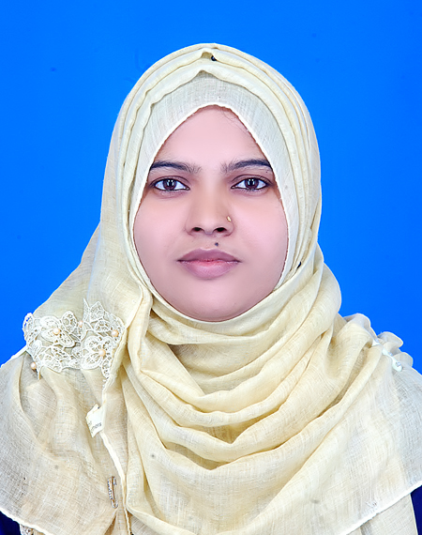
শিক্ষক পরিচিতি
জান্নাতে বুলবুল
প্রভাষক(বাংলা)
বদরগঞ্জ বাকীবিল্লাহ কামিল মাদ্রাসা
বদরগঞ্জ বাজার,চুয়াডাঙ্গা.

Slide 3
পাঠ /শিক্ষাথী পরিচিতি
বিষয়: (বাংলা ১ম পত্র)
শিক্ষার্থী সংখ্যা : ৪০
সময় : ৫০ মিনিট
তাং :২২/১১/২০১৮

Slide 4
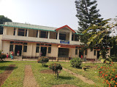
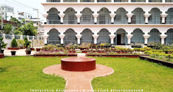
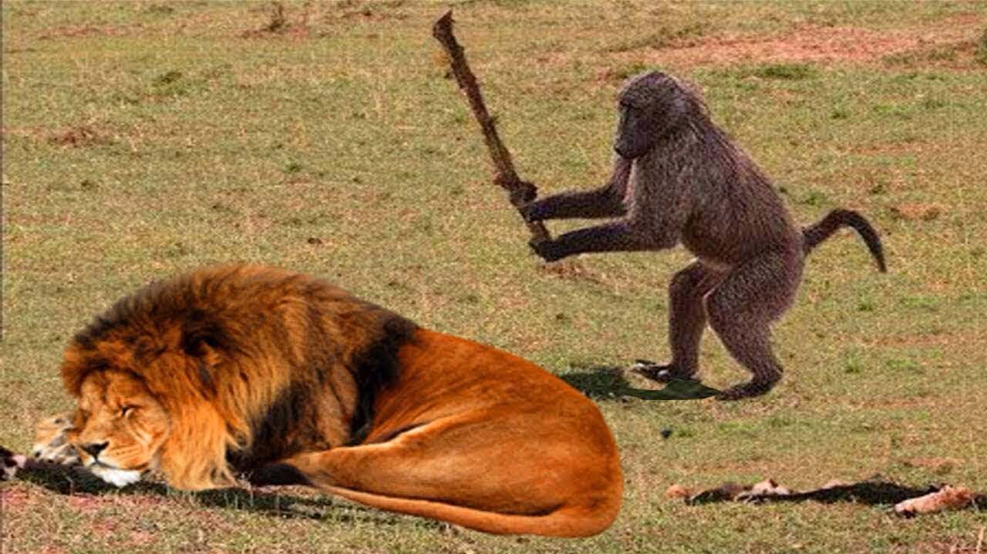
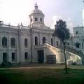
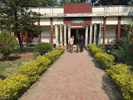
শিক্ষার্থী বৃন্দ,তোমরা কী বলতে পারবে চিত্রের এইগুলো কী জাতীয় ছবি?
,

Slide 5
আজকের পাঠ : জাদুঘরে কেন যাব
শিখনফল:
১।প্রবন্ধটির মূল প্রতিপাদ্য বিষয় সম্পর্কে জানতে পারবে।
২।জ্ঞান অর্জনের উপায়,জাদুঘরের প্রয়োজনীয়তা.জাদুঘরে সংরক্ষিত চমকপ্রদ,অনন্য,লুপ্তপ্রায়,বিস্ময় উদ্রেককারী বস্তু সম্পর্কে জ্ঞান লাভ করতে পারবে।
৩। ইতিহাস,ঐতিহ্য,বিজ্ঞান, সংস্কৃতি,মানুষের ণৈপূন্যমূলক উদ্ভাবন সম্পর্কে জানতে পারবে।

Slide 6
তোমরা কী জান এই ছবিটি কার?
জন্মঃ কলকাতা ১৯৩৭ সালের ১৮ ফেব্রয়ারী
পেশাঃ অধ্যাপক (চট্রগ্রাম ও ঢাকা বিশ্ববিদ্যালয়)
পদক ও পুরস্কারঃ ডি.লিট ওপদ্মভূষণ

Slide 7
হ্যাঁ ঠিকই বলেছ ইনি হলেন আনিসুজ্জামান বিখ্যাত কথা সাহিত্যিক
জন্মঃকলকাতা ১৯৩৭ সালের ফেব্রয়ারী
পিতার নামঃ ড. এ.টি.এম মোয়াজ্জম।
মাতার নামঃ সৈয়দা খাতুন।
পেশাঃ অধ্যাপক(চট্রগ্রাম ও ঢাকা বিশ্ববিদ্যালয়)
সাহিত্যকর্মঃ মুসলিম বাংলার সাময়িক পত্র,স্বরুপের সন্ধানে, পুরনো বাংলা গদ্য, বাঙালী নারী, বাঙালী সংস্কৃতি ও অন্যান্য।
বিশেষ কৃতিত্বঃ উচ্চমানের গবেষণা ও সাবলীল গদ্য রচনায় খ্যাতি অর্জন ।
পদক ও পুরস্কারঃ ডি.লিট ও পদ্মভূষণ সম্মাননায় ভূষিত হয়েছেন।

Slide 8
নিরব পাঠঃ প্রবন্ধটির প্রথম ২ পৃষ্ঠা মনোযোগ দিয়ে পড়।
মিউজিয়াম= জাদুঘর, হার্মিটেজ=মঠ/আশ্রম, ভাস্কর্য =ধাতু বা পাথর ইত্যাদি খোদাইয়ের শিল্প,
শব্দার্থ:
পাঠ বিশ্লেষণঃ # ধীরে ধীরে মানুষের মধ্যে প্রাচীন নিদর্শন ও জিনিসপত্র সম্পর্কে আগ্রহ আকর্ষণ সৃস্টি হচ্ছিল।ব্যক্তি বা পরিবারের উদ্যোগে সে সব সংগৃহীত হচ্ছিল।আর এভাবেই জাদুঘর গড়ার ভিত্তি রচনার সূত্রপাত।
#১৭৮৯ সালের ১৪ই জুলাই ফরাসী জনগন সেখানকার কুখ্যাত বাস্তিল দূর্গ ও কারাগার দখল করে সমস্ত বন্দীকে মুক্তি দেয়।বিপ্লবের মূল বানীর ভিত্তিতে সামন্তবাদের পতন হয়।ফরাসী প্রজাতন্ত্রই সৃষ্টি করে ল্যুভ,উন্মোচিত হয় ভের্সাই প্রাসাদের দ্বার ।জাদুঘর হিসাবে ল্যুভ পৃথিবী বিখ্যাত।
# জাদুঘর শুধু জ্ঞানই ছড়িয়ে দেয় না,অলক্ষে ছড়িয়ে দেয় ভাবাদর্শ।
#‘জাদুঘরের বৈচিত্র্য আজ খুবই চোখে পড়ে।

Slide 9
দলীয় কাজঃ ১। প্রথম জাদুঘর কোথায় কোথায় স্থাপিত হয়েছিল? ২। জাদুঘর গড়ে উঠেছিল প্রতিষ্ঠাতার রুচিমাফিক মন্তব্যটি বিশ্লেষণ কর।
মূল্যায়ন
১। আনিসুজ্জামানের দুইটি গ্রন্থের নাম লেখ ।
২। আনিসুজ্জামান পেশায় কী ছিলেন?
৩। জাদুঘর কী রকম সংগঠন?

Slide 10
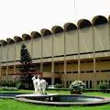
বাড়ীর কাজঃ
# জাদুঘর স্থাপনের ইতিহাস ও ঐতিহ্য সম্পর্কে আলোচনা কর।

Slide 11
সকলকে ধন্যবাদ
,

Slide 12
.
.

